Slide 1
Informacja o rezultatach projektu np. Budowa Krajowego Węzeł Identyfikacji Elektronicznej
Anna Weber
Kierownik Projektu WT+WK / MC

Slide 2
Agenda
Koszt realizacji projektu
KPI projektu
Co wdrożono w ramach projektu?
Dlaczego wdrożono Węzeł Krajowy?
Węzeł Krajowy, a bezpieczeństwo
Dostępne środki identyfikacji na login.gov.pl
Zrealizowane przyłączania do WK i w trakcie
Harmonogram przyłączania systemów publicznych do Węzła

Slide 3
Koszt realizacji projektu
9,11 mln zł
Projekt został w całości zrealizowany ze środków budżetu państwa.
Całkowity koszt realizacji projektu brutto (bez kosztów utrzymania) wyniósł 9 110 707,42 zł

Slide 4
KPI projektu
Liczba Dostawców Środków Identyfikacji elektronicznej (DŚI) zintegrowanych z WK
min. 1 DŚI
Liczba Dostawców Usług (DU) zintegrowanych z WK
Wypracowanie standardu integracji DU I DŚI z WK
min. 1 DU
19 DU
2 DŚI
1 standard dla wszystkich systemów
1 standard dla wszystkich systemów
Nazwa KPI
Wartość wymagana
Wartość osiągnięta na datę posiedzenia

Slide 5
Co wdrożono w ramach projektu (zob. ustawa o usługach zaufania oraz identyfikacji elektronicznej art. 21a ust. 2)
Węzeł Krajowy jest rozwiązaniem organizacyjno-technicznym umożliwiającym uwierzytelnianie użytkownika systemu teleinformatycznego, korzystającego z usługi online, z wykorzystaniem środka identyfikacji elektronicznej wydanego w systemie identyfikacji elektronicznej przyłączonym do tego węzła bezpośrednio albo za pośrednictwem węzła transgranicznego
[Art. 21a ] Krajowy schemat identyfikacji elektronicznej obejmuje:
węzeł krajowy identyfikacji elektronicznej i przyłączone:
systemy identyfikacji elektronicznej
systemy w ramach których udostępniane są usługi online
węzeł transgraniczny
notyfikowane w Komisji Europejskiej zagraniczne systemy identyfikacji elektronicznej
Publiczny schemat obejmuje dwa węzły

Slide 6
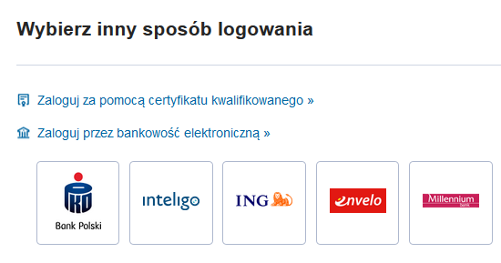
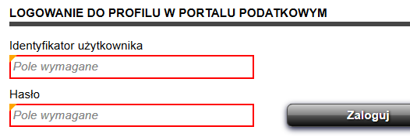
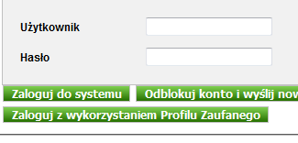
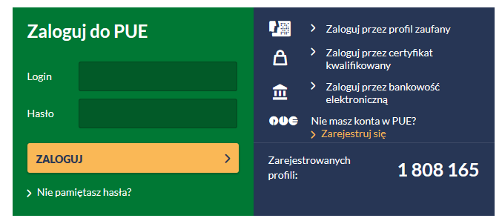
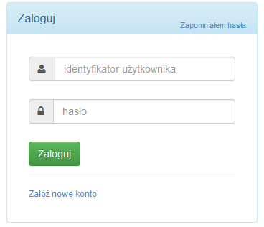
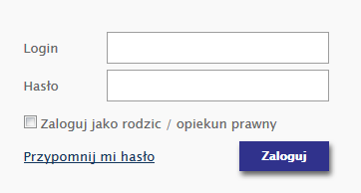
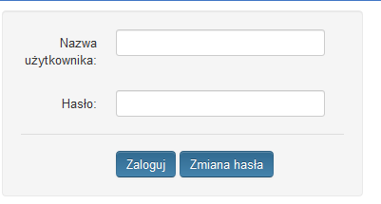
Dlaczego wdrożono Węzeł Krajowy?
ePUAP
Profil Zaufany
CEIDG
PKO BP
PRZYKŁADOWI DOSTAWCY USŁUG
(DU)
PRZYKŁADOWI DOSTAWCY ŚRODKÓW IDENTYFIKACJI
(DŚI)
PUE ZUS
T-Mobile
EMPATIA
Operator Pocztowy
Kto zapamięta te loginy i hasła?

Slide 7
Węzeł Krajowy a bezpieczeństwo
Systemy sprawdzone w praktyce
przyłączanie już istniejących systemów identyfikacji
Sprawdzony poziom bezpieczeństwa
audyt zgodności z wymaganiami dla poziomów bezpieczeństwa środków identyfikacji elektronicznej określonymi dla systemów notyfikowanych w KE (zob. rozp. Komisji (UE) 2015/1502)
Kary odstraszające potencjalnych cyberprzestępców
kary za fałszowanie tożsamości, posługiwanie się fałszywą tożsamością itd.
Stały nadzór
Inne zabezpieczenia

Slide 8
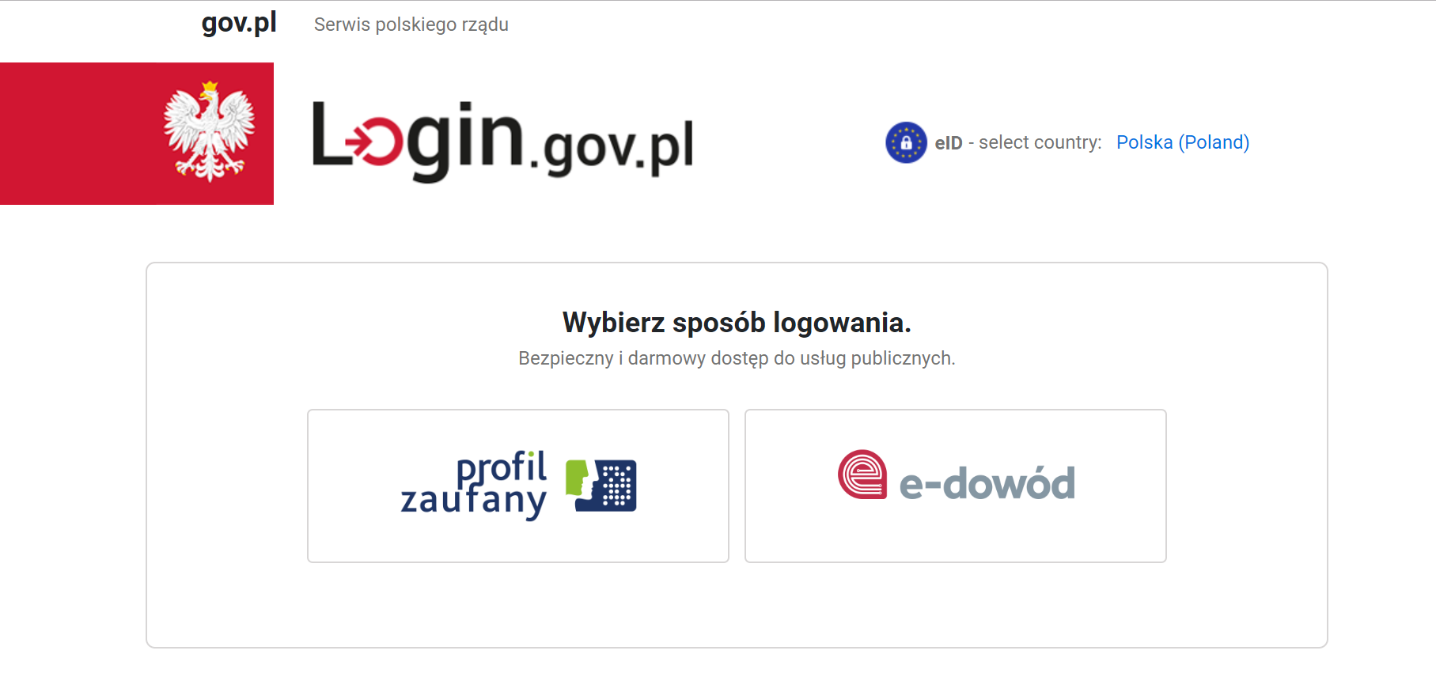
Dostępne środki identyfikacji na
OBECNIE

Slide 9
Zrealizowane przyłączania do WK i w trakcie
PODŁĄCZONE/ WYDANA DECYZJA
W TRAKCIE TESTÓW
[MC] EPUAP
[CSIOZ] Internetowe Konto Pacjenta
[ZUS] Platforma Usług Elektronicznych
[MRPiPS] Empatia Portal Informacyjno-Usługowy
[MRPiPS] Praca.gov
[MPiT] CEIDG
[MPiT] Biznes.gov
[CSIOZ] Gabinet.gov
Urząd Miasta Oświęcim
Urząd Gminy Płużnica
Urząd Gminy Grudziądz
Urząd Gminy Brzozie
Urząd Gminy Brodnica
Urząd Gminy Lisewo
Urząd Gminy Ryńsk
Urząd Gminy Zbiczno
Urząd Gminy Górzno
Urząd Gminy Łasinie
Causa Finita S.A (Ultima Ratio)
Urząd Patentowy
Krajowy Ośrodek Wsparcia Rolnictwa
Kasa Rolniczego Ubezpieczenia Społecznego Rzeczpospolitej Polskiej
Instytut Ochrony Środowiska
Naczelna Dyrekcja Archiwów Państwowych
Centrum Informatyczne Edukacji
Urząd Marszałkowski Województwa Warmińsko-Mazurskiego
Urząd Miasta Konin
Uniwersytet Warszawski
Urząd Miejski w Świebodzicach
Urząd Miejski w Żarowie
Urząd Gminy Rokietnica
Urząd Miejski w Strzegomiu

Slide 10
Harmonogram przyłączania do WK (art. 60 ustawy z dnia 5 lipca 2018 o zmianie ustawy o usługach zaufania oraz identyfikacji elektronicznej oraz niektórych innych ustaw)
System dostawcy Usług | Termin uwierzytelnienia w WK
Każdy system teleinformatyczny, w którym na dzień 31 grudnia 2017 r. uwierzytelnienie użytkowników odbywało się z wykorzystaniem profilu zaufanego ePUAP | Najpóźniej do 1 stycznia 2020 r.
Każdy system teleinformatyczny podmiotu publicznego, inny niż systemy wymienione powyżej, w którym udostępniane są usługi online, funkcjonujący w dniu wejścia w życie ustawy lub uruchomiony przed 1 stycznia 2021 r. | Najpóźniej do 1 stycznia 2022 r.
Każdy nowy system teleinformatyczny podmiotu publicznego, w którym udostępniane są usługi online, uruchomiony po 31 grudnia 2020 r. | Z dniem uruchomienia systemu

Slide 11
Korzyści z budowy Węzła Krajowego
Dostarczenie centralnego rozwiązania umożliwiającego integrację Dostawców Środków Identyfikacji z Dostawcami Usług, dzięki czemu realizacja usług elektronicznych nie będzie wymagała integracji poszczególnych elementów między sobą.
Zwiększenie bezpieczeństwa usług cyfrowych poprzez ujednolicenie standardu integracji Dostawców Środków Identyfikacji i Dostawców Usług a tym samym minimalizacja ryzyka związanego z nieuprawnionym dostępem do danych identyfikacyjnych
Upowszechnienie usług cyfrowych w Polsce dzięki możliwości wyboru kilku Dostawców Środków Identyfikacji w celu identyfikacji użytkownika na potrzeby realizacji usług.

Slide 12
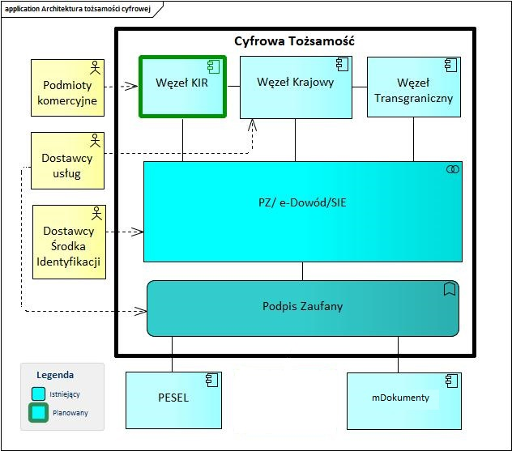
Architektura – aktualna i planowana

Slide 13
Przyłączenie systemu usługowego do węzła w praktyce
Środowisko
SYMULATOR
Pismo z prośbą o dostęp do środowiska symulator
Realizacja prac (zgodnie z procedurą)
Środowisko
INTEGRACYJNE
Wniosek o przyłączenie do WK
Testy i raport z testów
Uruchomienie
PRODUKCYJNE
Realizacja prac (zgodnie z procedurą)
Certyfikaty i wsparcie realizowane przez COI
Wyznaczenie terminu testów integracyjnych
Realizacja prac (zgodnie z procedurą). Ustalenie harmonogramu
Certyfikaty i wsparcie realizowane przez COI
Przesłanie zakupionych certyfikatów
Uruchomienie produkcyjne zrealizowane wspólnie z COI
Decyzja o podłączeniu

Slide 14
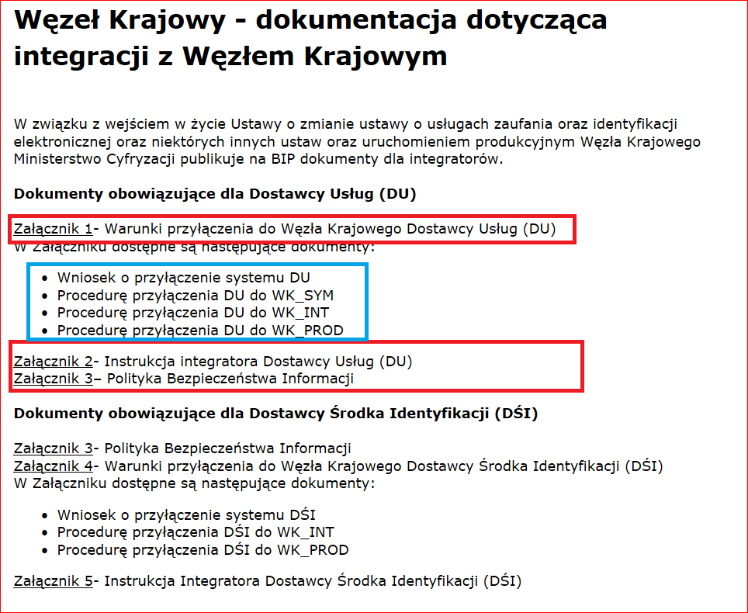
Dokumentacja
Dokumentacja dostępna jest na stronie BIP MC
https://mc.bip.gov.pl/wezel-krajowy/wezel-krajowy-dokumentacja-dotyczaca-integracji-z-wezlem-krajowym.html

Slide 15
Proces bez węzła (usługodawca określa środki eID)
Albo profil zaufany
Kowalski
Podmiot Publiczny
Albo odrębne sposoby identyfikacji ustalane
i utrzymywane przez usługodawców

Slide 16
Proces z węzłem (usługodawca decyduje o poziomie bezpieczeństwa, usługobiorca wybiera odpowiedni środek eID )
Węzeł krajowy
System
firmy X
System
firmy B
System
firmy Y
System
firmy Z
Kowalski
e-Dowód
Podmiot Publiczny
Sposoby identyfikacji wybierane
przez usługobiorców

Slide 17
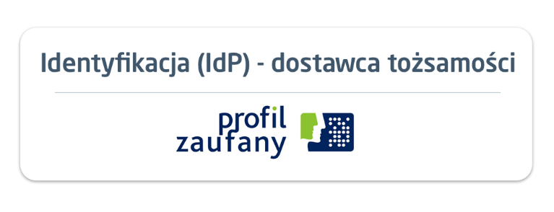
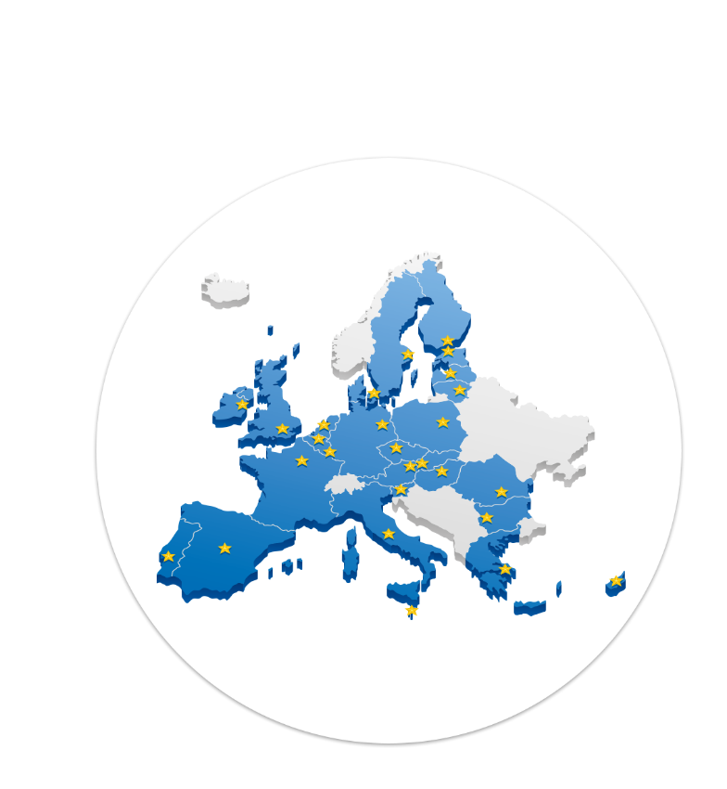
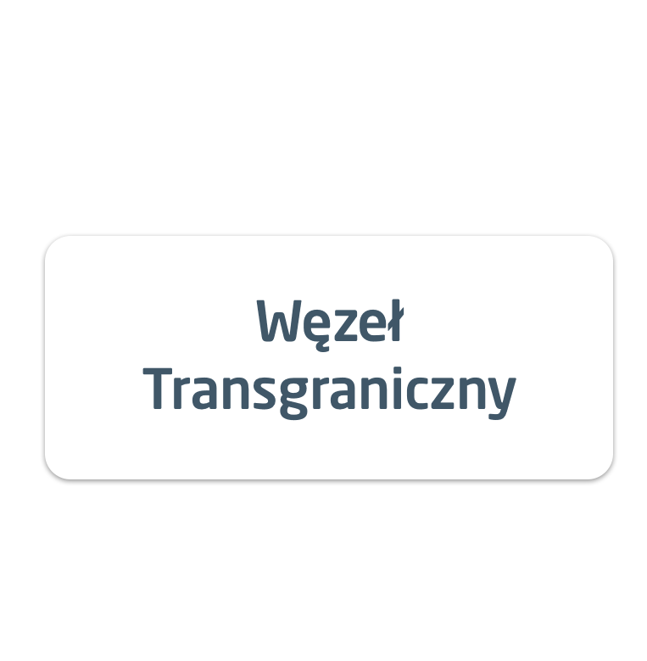
Architektura rozwiązania
Dostawca Środka Identyfikacji
Banki, telekomy i inne, centra certyfikacji

Slide 18
Jakie usługi powinny zostać podłączone do Węzła?
Co to jest usługa online, o której mowa w przepisach dotyczących przyłączania do węzła krajowego?
Usługa online to usługa pozwalająca na załatwienie sprawy przez Internet, wymagająca uwierzytelnienia użytkownika tej usługi za pomocą środka identyfikacji elektronicznej przyłączonego do Węzła Krajowego, dla którego wskazano wymagany poziom bezpieczeństwa zgodny z wymaganiami określonymi w przepisach wydanych na podstawie art. 8 ust. 3 rozporządzenia Parlamentu Europejskiego i Rady (UE) nr 910/2014 w sprawie identyfikacji elektronicznej i usług zaufania w odniesieniu do transakcji elektronicznych na rynku wewnętrznym oraz uchylające dyrektywę 1999/93/WE, zwane dalej „rozporządzeniem 910/2014”.3
Powyższe oznacza łącznie, że do Węzła Krajowego powinny być przyłączone systemy teleinformatyczne, w których świadczone są usługi spełniające następujące warunki:
są realizowane przez Internet,
są usługami świadczonymi przez podmiot publiczny,
wymagają uwierzytelnienia użytkownika za pomocą środka identyfikacji elektronicznej o określonym poziomie bezpieczeństwa (niskim, średnim lub wysokim), które może być realizowane za pośrednictwem tego węzła.

Slide 19
Ministerstwo Cyfryzacji
Dziękuję za uwagę
Anna Weber
anna.weber@mc.gov.pl

